Slide 1


Plaque métallique

Slide 2




Slide 3




Slide 4




Slide 5




Slide 6




Slide 7




Slide 8




Slide 9




Slide 10




Slide 11




Slide 12




Slide 13
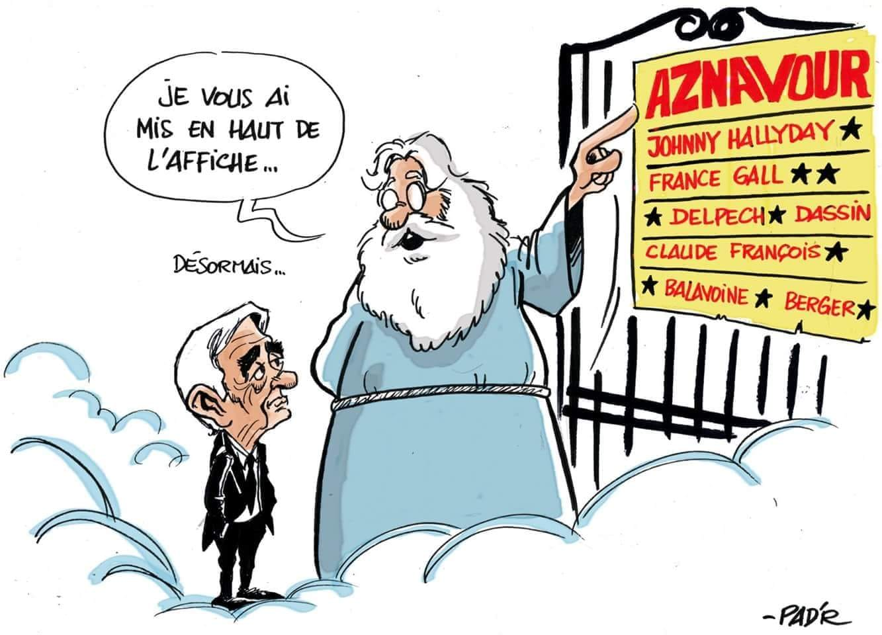
A Bientôt…!!!

